Slide 1
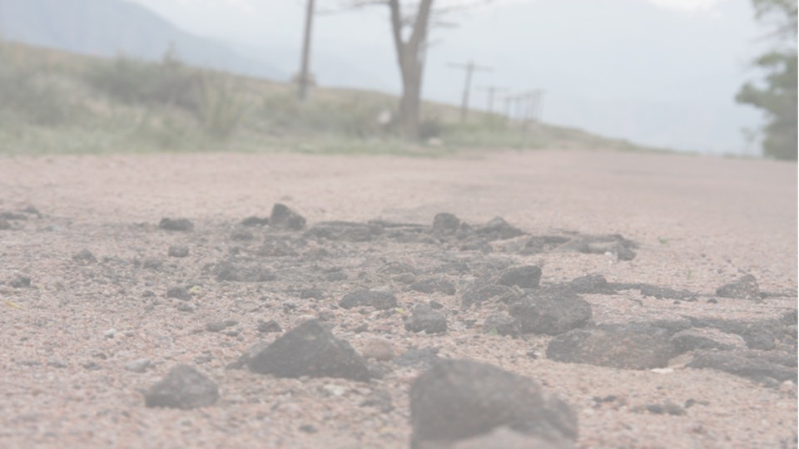
Разработка Системы управления дорожными активами (СУДА) в Кыргызской Республике: Фаза 1 Завершенные и текущие мероприятия по развитию СУДА с достижениями и остающимися пробелами
Конста Сирвио

Slide 2
Объем работы
Управление заинтересованными сторонами
Обзор и анализ бизнес-процессов
Обзор и обновление/определение системы сетевых ссылок
Структура управления функционированием
Руководство по сбору и управлению данными
База данных о дорожных активах
Инвентаризация дорожных активов
Обследование/оценка состояния дорожных активов и трафика
Система поддержки принятия решений по управлению активами/ Инструмент планирования
Проверка и приемочные испытания пользователями
Программа прокатных работ
Руководство по управлению дорожными активами
Обучение персонала МТиК и устойчивость СУДА

Slide 3
Главные достижения
Приобретены сервер, компьютеры, радарные счетчики трафика
Сбор данных о состоянии дороги и дорожном движении (7000 км) с помощью счетчиков «Трасса» и радаров
Создана база данных по дорогам и информационная система
Внедрение веб-системы планирования технического обслуживания и географической информационной системы
Выполнен первоначальный анализ и планирование
Проведено обучение

Slide 4
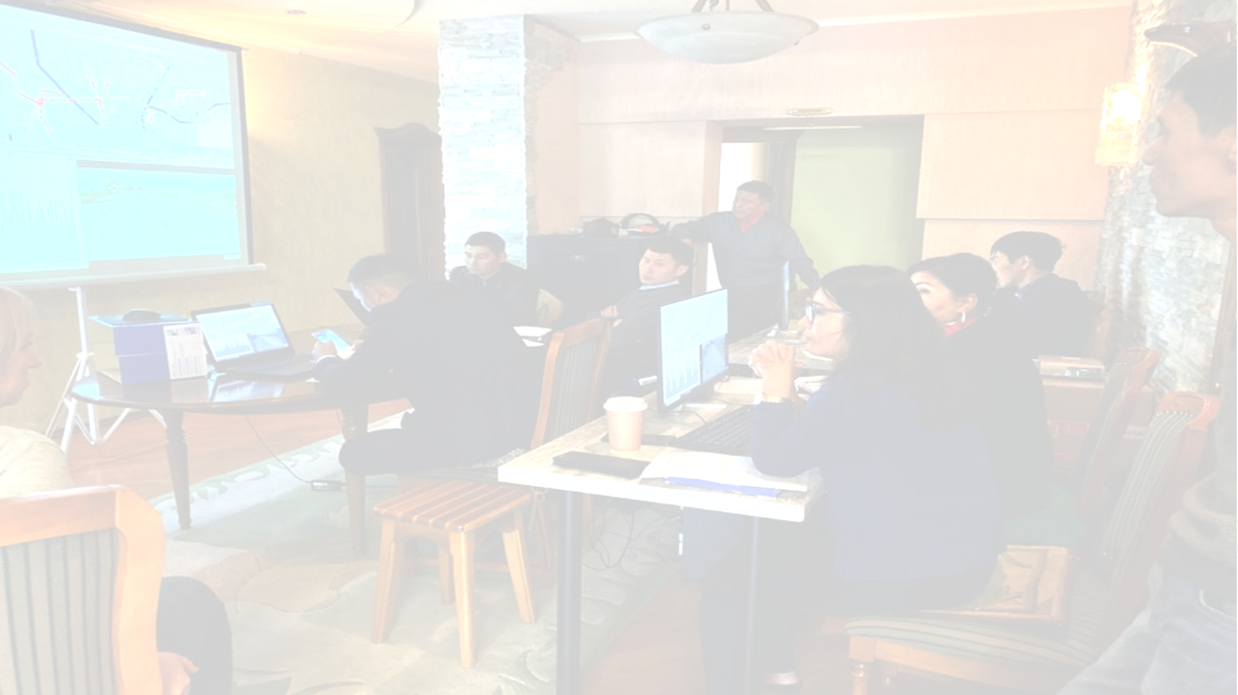
Управление заинтересованными сторонами
Создан первоначальный план управления заинтересованными сторонами
Проект СУДА был представлен различным заинтересованным сторонам, включая следующие семинары:
Семинар заинтересованных сторон 13.12.2018
Заключительный семинар JICA по BMS и катастрофам, 13.03.2019
Университетская мастерская КГУСТА, 18.04.2019
29.11.2019
Пилотный тренинг по планированию технического обслуживания для местных ремонтных подразделений, 12.12.2019
20.12.2019
Обучение местного подразделения технического обслуживания, май-июнь 2021 г.
Были проведены тренинги для ПИЦ, МТиК, ДЭП, МРП, КГУСТА
Университет КГУСТА принимает активное участие
Подготовлена анкета для заинтересованных сторон участников дорожного движения и получены ответы
План распространения проекта находится на стадии подготовки

Slide 5
Обзор и анализ бизнес-процессов
В настоящее время отсутствуют процессы долгосрочного и среднесрочного планирования
Региональный уровень должен быть усилен соглашением о гарантированном уровне обслуживания (СГО) между МТиК и ДЭП
Планирование периодического технического обслуживания и реабилитации должно осуществляться на региональном уровне + уровне министерства
Планирование текущего и зимнего технического обслуживания можно полностью осуществлять на уровне местного подразделения технического обслуживания
Критерии выделения финансирования региональным офисам и местным отделениям технического обслуживания должны создаваться на основе протяженности, состояния и важности дорожной сети
Детальный надзор за уровнем рутинных работ по техническому обслуживанию на уровне министерства не требуется
Сбор данных (за исключением визуальных весенних и осенних проверок со стороны МРП для планирования планового технического обслуживания) должен осуществляться централизованно в ПИЦ
Должен быть годовой бюджет для управления СУДА (включая сбор данных)
Следует увеличить финансирование на содержание дорог
Сбор некоторых данных должен происходить каждый год (для поддержания работоспособности ПИЦ и СУДА).
Подразделение СУДА должно быть усилено ресурсами и соответствующими специалистами (планирование дорог, планирование мостов, ГИС, программное обеспечение и системы)
Программное обеспечение и данные СУДА должны использоваться в качестве основного источника данных и инструмента планирования дорожной сети

Slide 6
Обзор и анализ бизнес-процессов
Планирование инвестиций в дороги и мосты
Распределение бюджетных ассигнований
Распределение бюджета
Планирование периодического ремонта дорог
Планирование текущего ремонта дорог
Стратегический анализ
Составление трехлетней программы
Составление годичной программы
Зимнее плановое обслуживание
Летнее плановое обслуживание
Планирование ремонта мостов и туннелей
Планирование текущего ремонта мостов и туннелей
Среднесрочное планирование
Краткосрочное планирование (годовое)
Сбор и управление данными
Наращивание потенциала
Гарантия качества
Управление производительностью

Slide 7
Обзор и анализ бизнес-процессов
Планирование обслуживания
Просьба ко всем ДЭП и УАД подготовить предложение по формированию титульного листа
Участие в обсуждениях
Одобрение
МТиК/УДХ
Составление сводного списка на основе предложений
Внесение изменений на основе результатов анализа входящих запросов
Обсуждение окончательного предложения
Окончательный вариант титульного листа
МТиК/ООКиПР
Запрос предложений от ДЭУ
Сбор предложений от ДЭУ и внесение предложений в УДХ
Участие в обсуждениях
УАД
Подготовка предложений
Участие в обсуждениях
ДЭУ/ДЭП
Октябрь – ноябрь Декабрь

Slide 8
Обзор и обновление/определение системы сетевых ссылок
Новая ALRS основана как на дорогах, так и на отдельных участках
Дороги включают участки с начальной и конечной точками в контрольных опорных точках (на перекрестках)
Исправлены начальные и конечные точки дороги, так как раньше они могли начинаться из центра села без четкого указания точной начальной точки

Slide 9
Структура управления эффективностью
Первоначальная структура создана, но сейчас обновляется
Был проведен опрос заинтересованных сторон и получены ответы, касающиеся ожиданий МТиК
Предварительные результаты показывают, что от МТиК ожидается повышение активности транспортного сообщения, улучшение управления дорогами и повышение безопасности дорог
Смена полос без предупреждения
Плохой обгон
Водители, пользующиеся мобильными телефонами
Превышение скорости
Несоблюдение правил
Несоблюдение безопасной дистанции до движущегося впереди транспортного средства
Помехи движению автотранспорта на полосе
Неиспользование сигналов
Внезапное торможение
Обгон с левой стороны
Агрессивное поведение на дороге
Запугивание
Погрузка груза
Водители-ученики
Медленное вождение
5-Совсем не проблема
1-Очень большая проблема
Самые большие проблемы с безопасностью

Slide 10
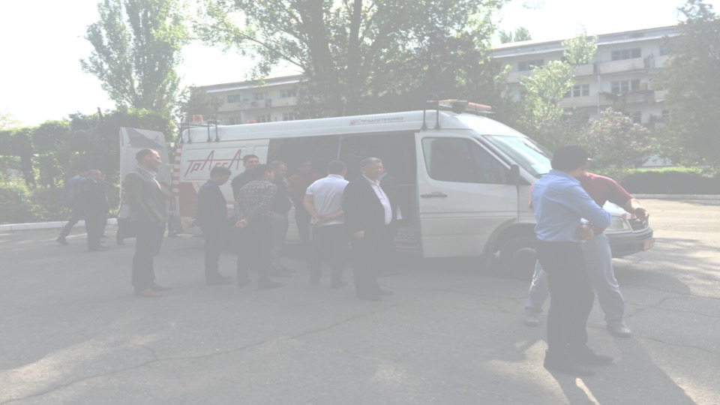
Руководство по сбору и управлению данными
Написано Руководство по сбору и управлению данными и составлена обновленная версия 2 (в переводе на русский язык)
Руководство включает в себя контроль качества сбора данных, сбор данных, процедуры обработки данных, информационную политику и информационные системы
Собранные данные включают в себя инвентаризацию дорог, инвентаризацию повреждений дорожного покрытия, международный индекс шероховатости, колейность, сопротивление заносу, несущую способность (дефлектометр падающего груза), трафик, аварии и текстуру
Предлагаемая частота сбора данных для дорог с твердым покрытием
Тип опроса: Асфальтированные дороги | Дороги международного значения | Дороги республиканского значения | Дороги местного значения
Международный индекс шероховатости (IRI)
ТРАССА | X | X | X | 2 года
Фотографии и инвентаризация
ТРАССА | X | X | X | 2 года
Инвентаризация дорог | X | X | X | 6 лет
Инвентаризация повреждений дорожного покрытия | X | X | X | 2 года
Учет движения транспорта
Станции динамической система весового контроля (WIM) |  |  |  | Непрерывно
Учет с использованием радара | X | X | X | 3 года
Другое
Трение | X | X | X | 3 года
Текстура | X | X | X | 3 года
ДПГ | X | X | X | 3 года

Slide 11
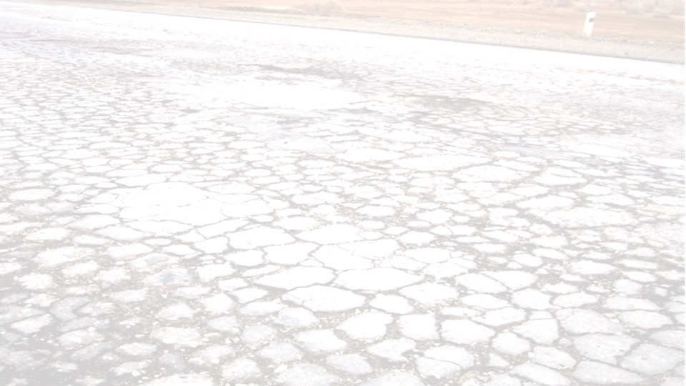
База данных дорожных активов
База данных дорожных активов создана на платформе с открытым исходным кодом (PostgreSQL)
База данных установлена на сервере СУДА
Собранные данные были импортированы в базу данных
Данные включают в себя систему привязки местоположения активов, инвентаризацию дорог, состояние дорог, трафик, критерии приоритизации, ремонтные работы и затраты, информацию о мостах из проекта JICA
База данных связана с Дорожной информационной системой, Системой планирования технического обслуживания и сетевой географической информационной системой
База данных уже используется

Slide 12
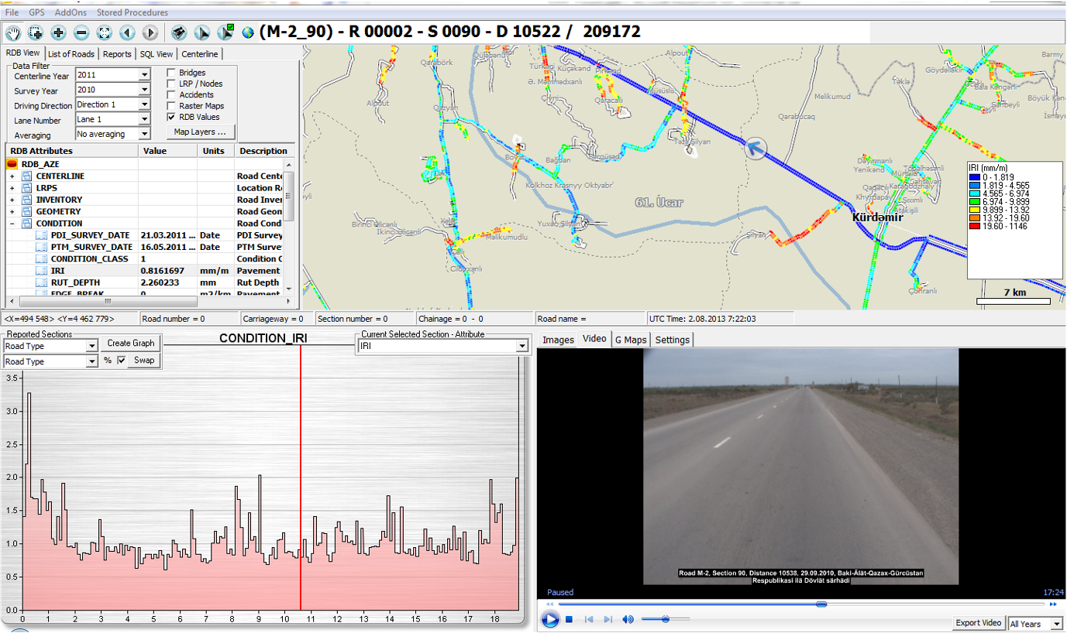
База данных дорожных активов

Slide 13
Полевые исследования
Программное обеспечение для дорожного движения
BMS
ТИТУЛ
RoadLab
Файлы с изображениями съемки
Фотографии
Инвентаризация
Devli
Файлы импорта СУДА
IRI
RUT
GPS
PDI
RI
Параметры
Данные о дорожном движении
RMS
Приложения СУДА
ВЕБ-ГИС
Файлы передачи HDM-4
База данных дорожных активов
HDM-4
ВЕБ-ИНСТРУМЕНТ ПЛАНИРОВАНИЯ
База данных планирования
Основные
результаты СУДА
Графики
Карты
Отчеты
Планы стратегии
Планы сети
Планы проектов
ПО
Файл
База данных

Slide 14
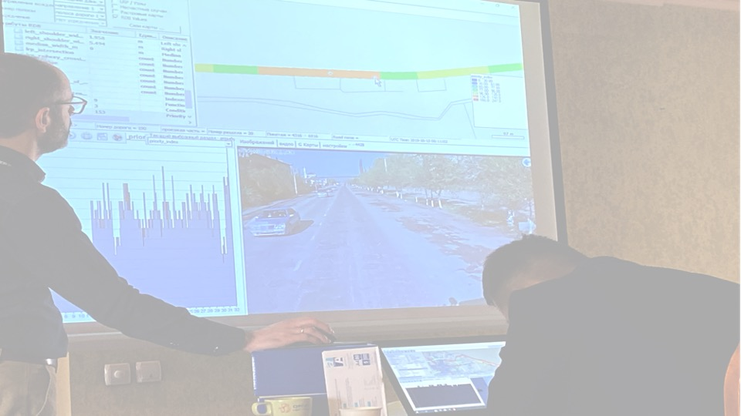
Инвентаризация дорожных активов
Обследовано около 7000 километров дорог с твердым покрытием
Инвентаризация дорожных активов проведена примерно на 6 200 км обследованных дорог
И дорожная инвентаризация, и инвентаризация повреждений дорожного покрытия проводились по фотографиям
В следующих таблицах показаны пункты инвентаризации
Тип инвентаризации | Дорога/проезжая часть | Пункт инвентаризации | Единица
Дорожная инвентаризация | Дорога | Кол-во полос проезжей части | Количество
Дорожная инвентаризация | Проезжая часть | Кол-во полос | Количество
Дорожная инвентаризация | Дорога | Ландшафт | Множественный выбор
Дорожная инвентаризация | Дорога | Использование земли | Множественный выбор
Дорожная инвентаризация | Проезжая часть | Укажите БОТ (= базовая опорная точка) | Множественный выбор
Дорожная инвентаризация | Проезжая часть | Тип покрытия | Множественный выбор
Дорожная инвентаризация | Проезжая часть | Ширина проезжей части | м
Дорожная инвентаризация | Проезжая часть | Ширина левой обочины | м
Дорожная инвентаризация | Проезжая часть | Ширина правой обочины | м
Дорожная инвентаризация | Проезжая часть | Тип покрытия левой обочины | Множественный выбор
Дорожная инвентаризация | Проезжая часть | Тип покрытия правой обочины | Множественный выбор
Дорожная инвентаризация | Дорога | Средняя ширина | м
Инвентаризация повреждений дорожного покрытия | Проезжая часть | Трещины на проезжей части (площадь) | м²
Инвентаризация повреждений дорожного покрытия | Проезжая часть | Ямы на проезжей части (количество) | Количество
Инвентаризация повреждений дорожного покрытия | Проезжая часть | Ремонт/заплатки (площадь) | м²
Инвентаризация повреждений дорожного покрытия | Проезжая часть | Обрыв проезжей части (площадь) | м²

Slide 15
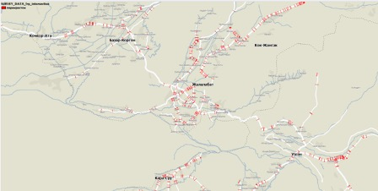
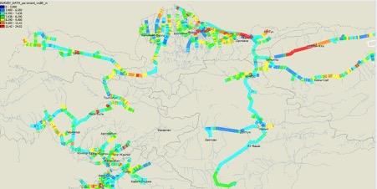
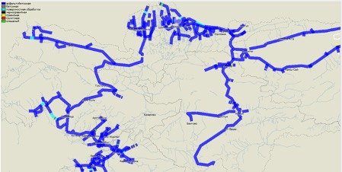
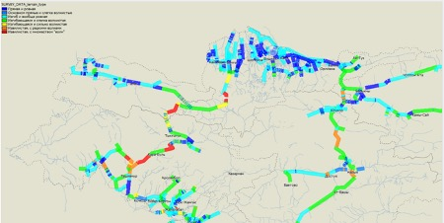
Инвентаризация дорожных активов

Slide 16
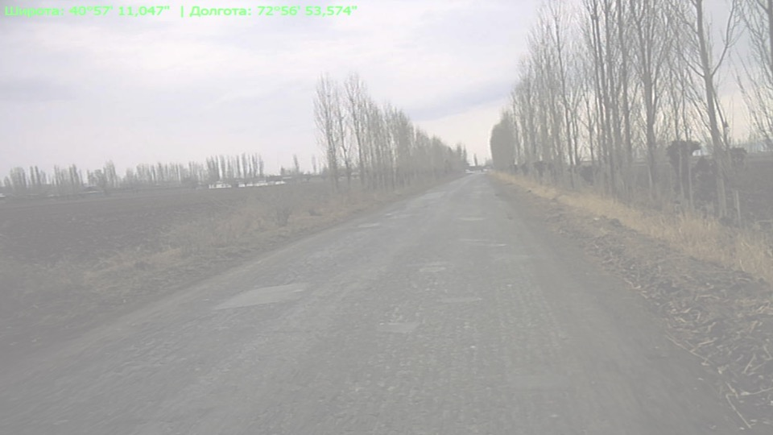
Обследование/оценка состояния дорожных активов и трафика
Перед исследованиями оборудование было откалибровано
Обследовано около 7000 километров дорог с твердым покрытием
Инвентаризация повреждений дорожного покрытия была проведена примерно на 6 200 км обследованных дорог
И Дорожная инвентаризация, и Инвентаризация повреждений дорожного покрытия проводились по фотографиям
Собранные переменные состояния включают в себя: международный индекс шероховатости, колейность, растрескивание, выбоины, разрыв кромки, заплатки
Фотографии собирались каждые 10 метров (доступно около 700 000 фото)
Учет движения транспорта велся примерно по 230 точкам
Все данные прошли валидацию и имеют отметки времени, и большая часть данных импортирована в базу данных, видимую через веб-ГИС

Slide 17
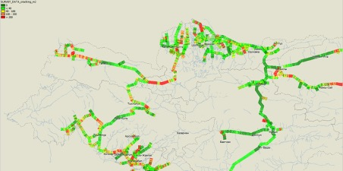
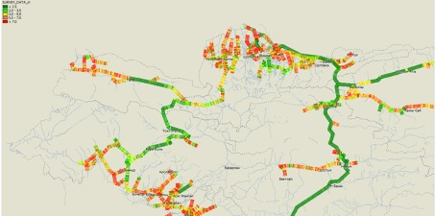
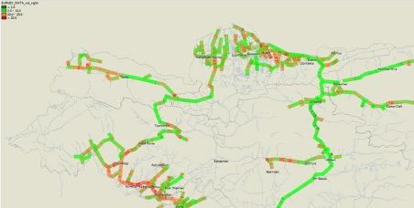
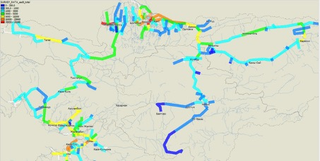
Инвентаризация дорожных активов

Slide 18
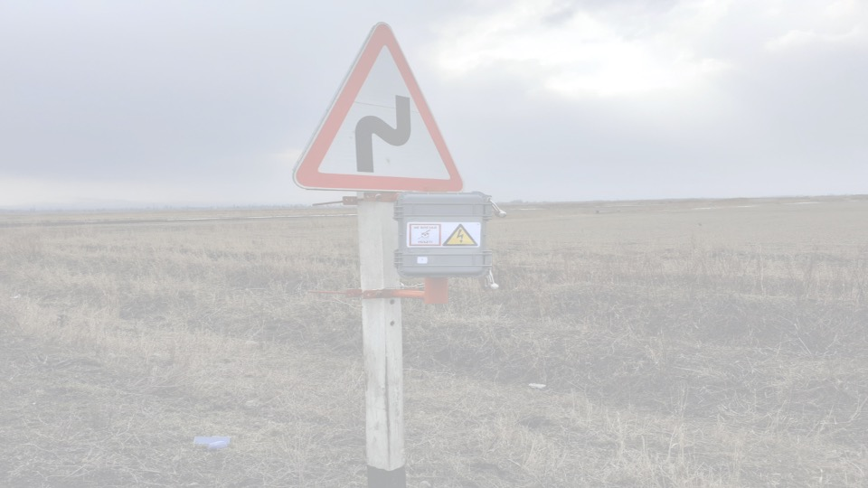
Система поддержки принятия решений по управлению активами/ Инструмент планирования
Текущий процесс планирования был пересмотрен
Были внедрены две системы планирования: HDM-4 и специализированный веб-инструмент для планирования технического обслуживания
HDM-4 предлагается для анализа стратегии каждые 3-5 лет, чтобы показать оптимальный бюджет на техническое обслуживание
Индивидуальный инструмент планирования технического обслуживания позволяет привлекать региональные офисы и местные службы технического обслуживания
Единицы планирования фактических работ
Методология планирования технического обслуживания была создана на основе индекса состояния, функционального индекса и индекса приоритета
НИЧЕГО не делать
Бюджет 20%
Бюджет 40%
Бюджет 60%
Бюджет 80%
Оптимальный бюджет
Средний годовой бюджет на техническое обслуживание составляет около 100 миллионов долларов США в следующие 20 лет

Slide 19
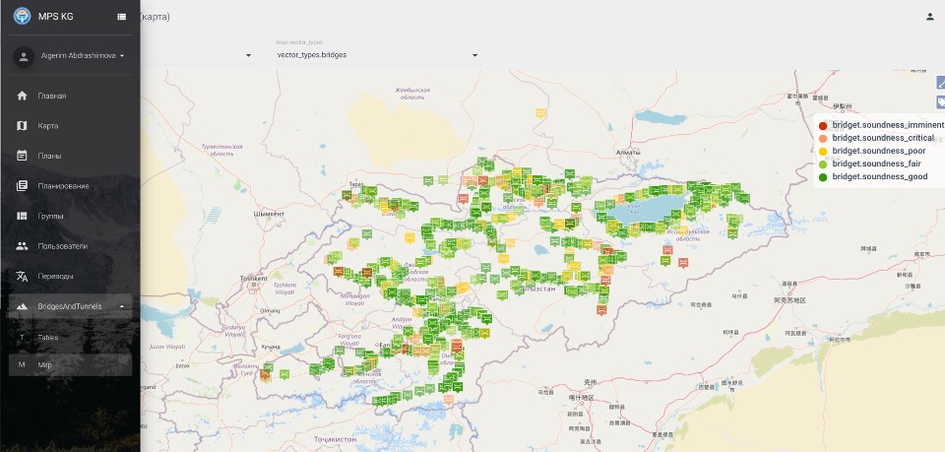
Система поддержки принятия решений по управлению активами/ Инструмент планирования

Slide 20
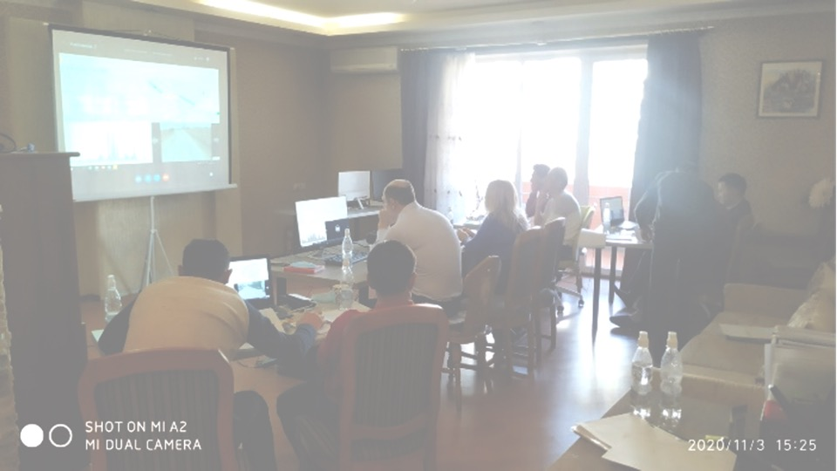
Проверка и приемочные испытания пользователями
Были проведены приемочные испытания пользователями и внесены изменения
Проект отчета УАТ подготовлен и переводится на русский язык
Фаза 1 (ПИЦ\считыватель данных)
Фаза 2 (ПИЦ и MoTR\считыватель данных)
Фаза 3 (ПИЦ и MoTR\считыватель данных, обработчик данных, администратор)
Неудача (%)
Успех (%)
Не проверено (%)

Slide 21
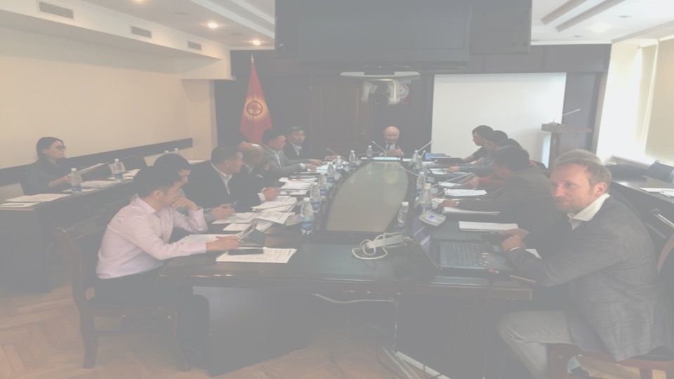
Скользящая программа работ
Проведен предварительный анализ стратегии
Автоматически создаваемые работы по техническому обслуживанию доступны из базы данных
Консультант создаст предлагаемую программу работ с комплексными работами в соответствии с бюджетными сценариями в июне-сентябре, обновит анализ стратегии и задокументирует процесс и результаты

Slide 22
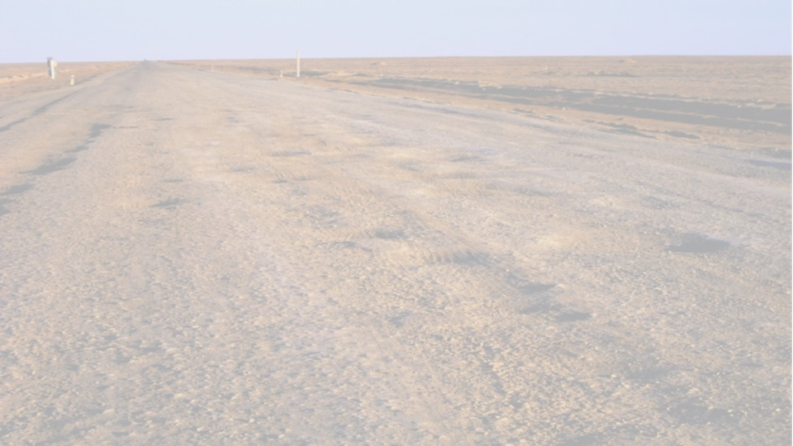
Руководство по управлению дорожными активами
Руководство по управлению дорожными активами находится на стадии подготовки
Это должно быть самое важное руководство для МТиК, касающееся управления дорожными активами
Руководство будет включать в себя следующее:
Международные тенденции в управлении дорожными активами
Предлагаемые будущие шаги по развитию в Кыргызской Республике, связанные с УДА
Роли и обязанности МТиК и ПИЦ, региональных офисов и местных отделов технического обслуживания
Обеспечение ресурсов отдела оперативной памяти в МТиК
Текущее состояние бизнес-процессов УДА
Предлагаемые бизнес-процессы УДА
Доступная информация и информационные системы для принятия решений
Политика, стратегия и цели УДА
Структура управления эффективностью и ключевые показатели эффективности
Краткое изложение 5-летней программы работ

Slide 23
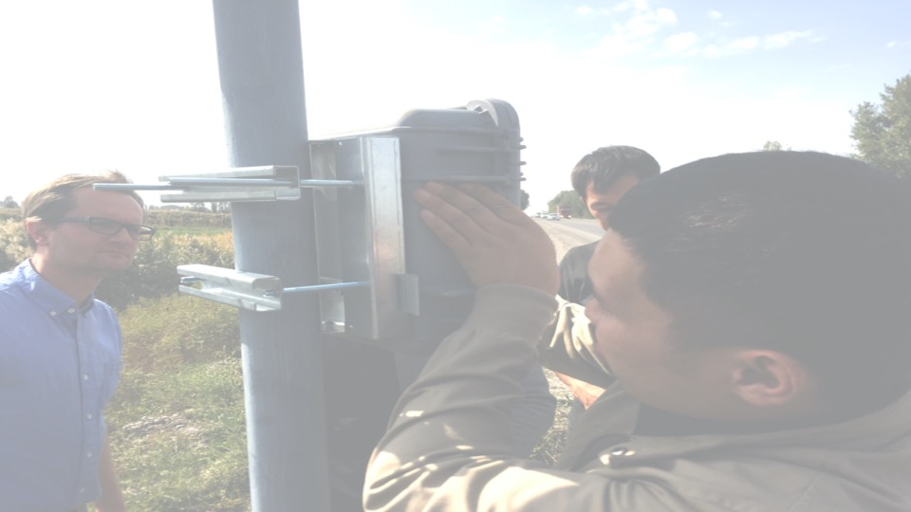
Обучение персонала МТиК и устойчивость СУДА
Было проведено несколько тренингов, семинаров, аудиторных занятий, онлайн-тренингов и практических занятий (на рабочем месте), в том числе:
Обучение планированию технического обслуживания
Обучение HDM-4
Обучение UAT
Обучение работе с инструментами планирования технического обслуживания
Обучение системе дорожной информации
Обучение сбору данных
Обучение инвентаризации дорожных и тротуарных повреждений
Обучение подсчету дорожного движения

Slide 24
Разработка СУДА в Кыргызской Республике: Фаза 2 Потребности, выявленные в фазе 1
Конста Сирвио

Slide 25
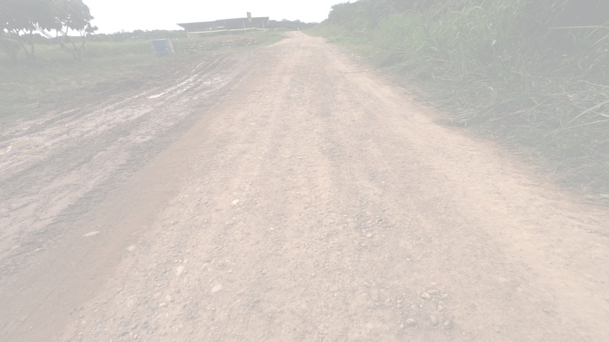
Сбор дополнительных данных
Сбор данных по всем грунтовым дорогам
Методология планирования содержания грунтовых дорог
Полный осмотр мостов
Инспекции коллекторов
Обследование прочности дорожного покрытия (дефлектометр падающего груза)
Разработка осенних и весенних визуальных проверок или общий сбор данных, связанных с СУДА, для поддержки систематического подхода и сохранения всех данных проверок в центральной базе данных о дорожных активах

Slide 26
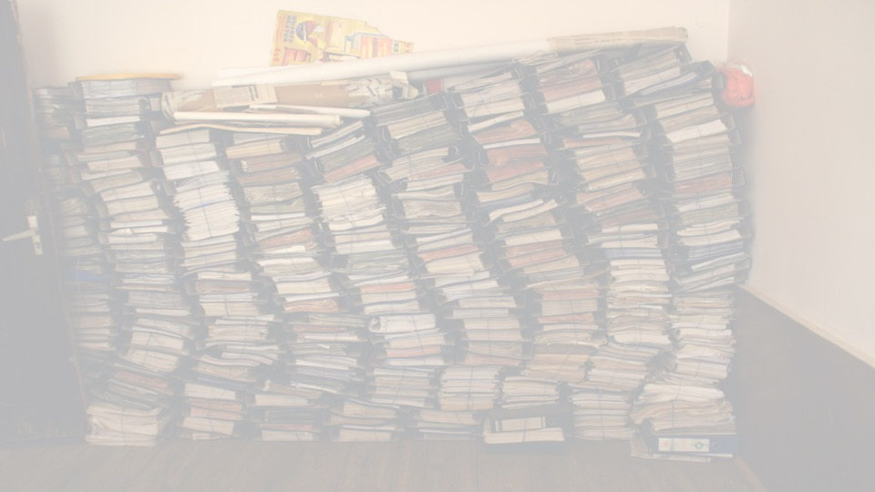
Институциональное усиление
Расширение сотрудничества с университетами
Увеличение участия частного сектора в содержании дорог
Объединение локальных обслуживающих подразделений
Укрепление региональных офисов
Правила определения выделяемого финансирования на текущий и зимний ремонт
Рекомендации по участию заинтересованных сторон в различных процессах планирования
Правила определения выделяемого финансирования для региональных офисов
Усиление фактического содержания грунтовых дорог
Дальнейшая интеграция СУДА в процесс принятия решений и планирования
МТиК совместно с Finnroad работает над правовой базой для СУДА

Slide 27
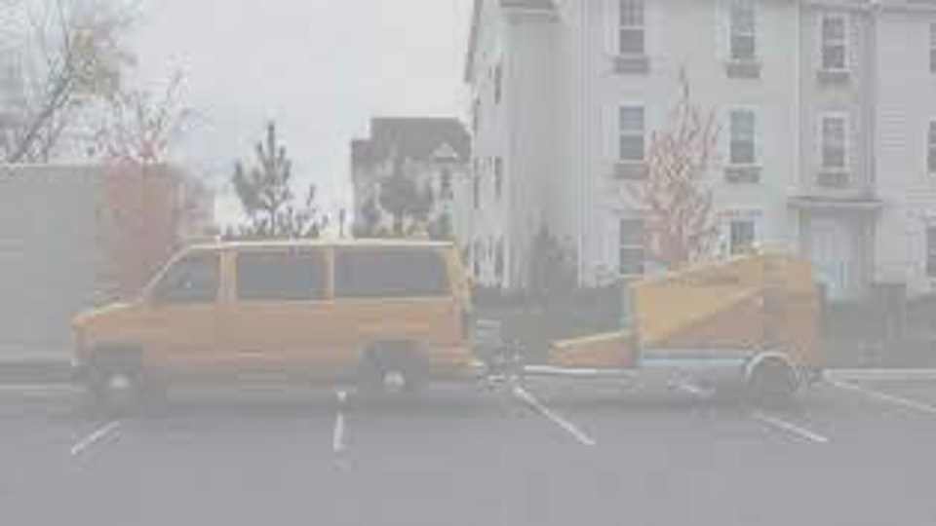
Инструменты и оборудование
Отражение принятого решения о текущем и зимнем планировании технического обслуживания в веб-инструменте планирования технического обслуживания
Поиск должного уровня детализации при планировании на уровне сети и надзоре за работами по техническому обслуживанию
Рациональное количество и использование надлежащего оборудования для обслуживания
Внедрение и закупка ДПГ
Внедрение полной BMS вместо простой базы данных о мостах
Модернизация геодезического оборудования в составе ПИЦ
Дальнейшее совершенствование веб-инструмента планирования технического обслуживания с завершением работ и мониторингом

